Slide 1
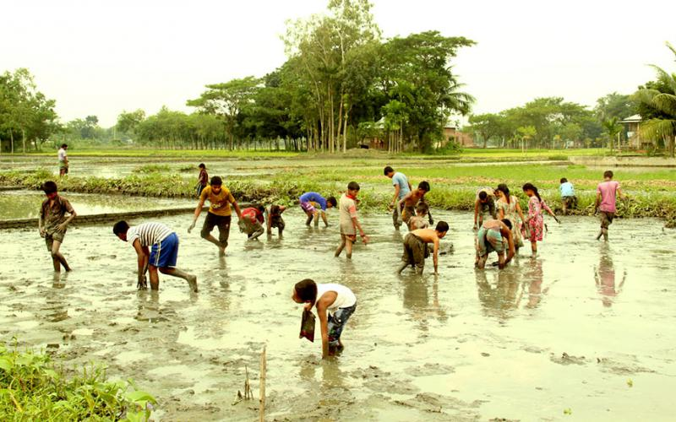
আজকের পাঠে সবাইকে স্বাগত
আজকের পাঠে তোমাদেরকে স্বাগত

Slide 2
এক নজরে
পরিচিতি
দলীয় কাজ
ছবি নিয়ে আলোচনা
যুক্তবর্ণ ভেঙ্গে শব্দ তৈরি
পাঠ সংশ্লিষ্ট ভিডিও
জোড়ায় কাজ
পাঠ ঘোষোণা
বাখ্য তৈরি
শিখনফল
শরৎ কালের রুপ
বর্ষার রুপ
শরৎ কালের আকাশ
একক কাজ
পাঠ্যবই সংযোগ
শব্দ অনুশীলন
মূল্যায়ন

Slide 3



পরিচিতি
শিক্ষক
পাঠ
মোঃআবুল কালাম
সহকারি শিক্ষক
শাহাপুর সরকারি প্রাথমিক বিদ্যালয়
বানিয়াচং, হবিগঞ্জ।
০১৭১৮৫০৯১৭১
আমার বাংলা বই
শ্রেণি – চতুর্থ
সময় – ৪০ মিনিট

Slide 4
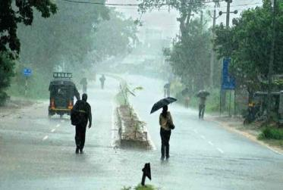
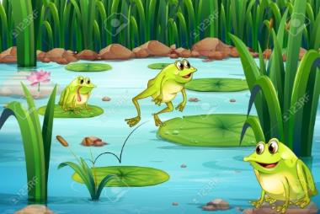
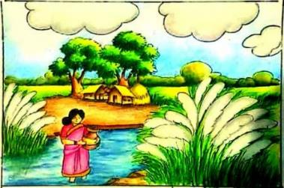
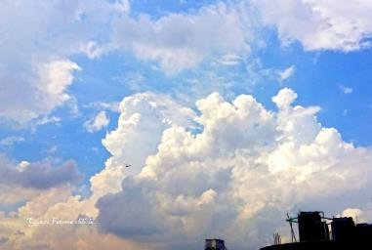
এসো কিছু ছবি দেখি
বর্ষার ছবি
শরতের ছবি

Slide 5
এসো এবার একটি ভিডিও দেখি
ভিডিও দেখে তোমরা কী বুঝলে?
আমাদের আজকের পাঠ কী হতে পারে?

Slide 6
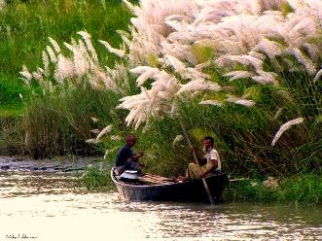
আমাদের আজকের পাঠ
বাংলাদেশের প্রকৃতি
গ্রীষ্মের পরে আসে বর্ষা……নদীর পাড় সাদা কাশফুলে ভরে যায়।

Slide 7
শিখনফল
এই পাঠ শেষে শিক্ষার্থীরা…
১.১.১ যুক্তব্যঞ্জন সহযোগে গঠিত শব্দ শুনে বুঝতে পারবে।
১.১.২ যুক্তব্যঞ্জন সহযোগে তৈরি বাখ্য স্পষ্ট ও শুদ্ধভাবে বলতে পারবে।
১.৩.২ যুক্তব্যঞ্জন দিয়ে গঠিত শব্দ-সংবলিত বাখ্য পড়তে পারবে।
১.৫.১ পাঠে ব্যবহৃত শব্দ দিয়ে নতুন নতুন বাখ্য লিখতে পারবে।

Slide 8

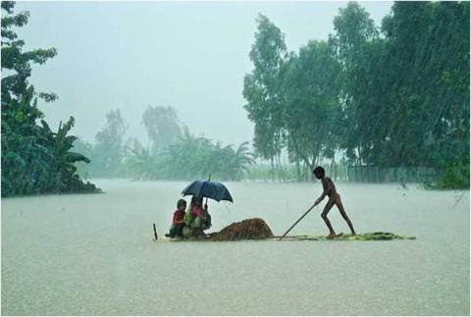
বলতো গ্রীষ্মের পরে কোন ঋতু আসে?
গ্রীষ্মের পরে আসে বর্ষা।
বর্ষায় একেবারে অন্য চেহারা।

Slide 9
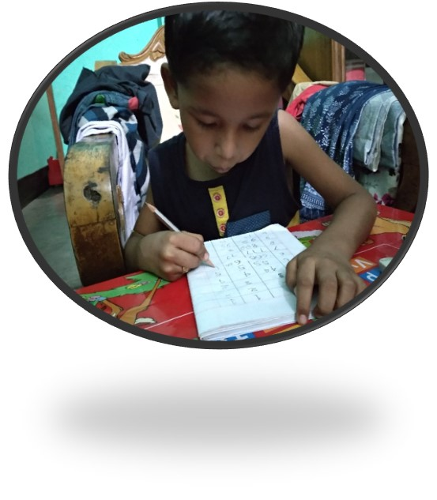
একক কাজ
বাংলাদেশে কয় ঋতুর দেশ?
২) কয় মাস পর পর ঋতু বদল হয়?

Slide 10
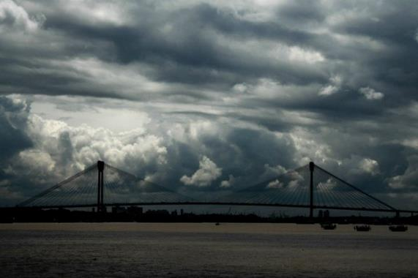
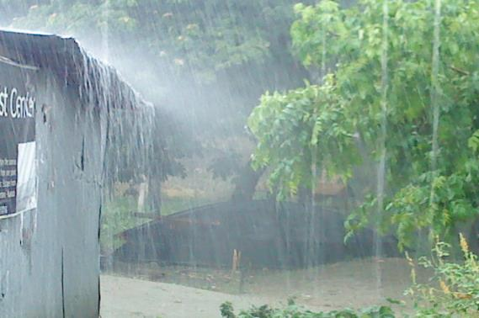
আকাশ তখন কালো ঘন মেঘে ছেয়ে যায়।
বৃষ্টি পড়ছে তো পড়ছেই।

Slide 11
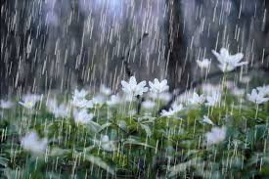
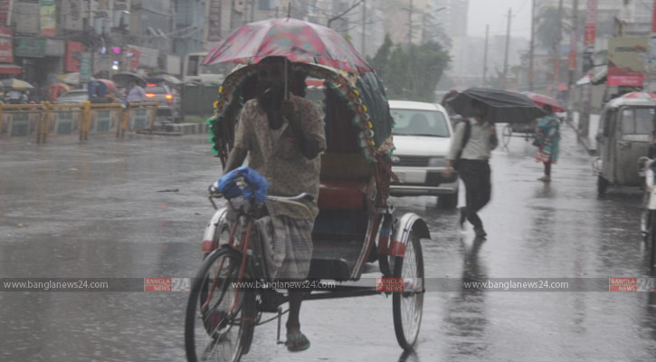
কখনও বড় বড় ফোটায়, তবে ধীরে ধীরে।
কখনও হুড়মুড় করে।

Slide 12
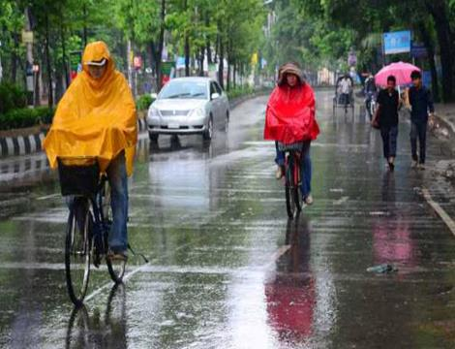
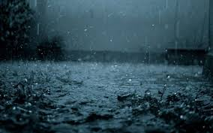
কখনও পড়ছে ঝিরঝির করে, খুব হালক।
এ ধরনের বৃষ্টির একটা নাম আছে। একে বলা হয় ইলশেগুঁড়ি।
আর বড় বড় ফোটার প্রচুর বৃষ্টির নাম মুষলধারে বৃষ্টি।

Slide 13
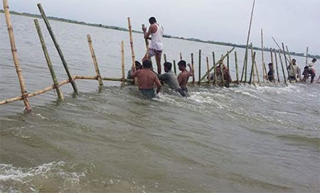
কখনো আবার পড়ে ঝমঝম বৃষ্টি। নদীতে তখন ঢল নামে।

Slide 14
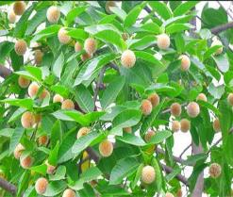
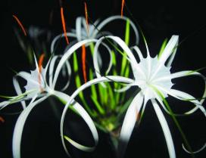
বর্ষায় ফুটে কদম কেয়া ও নানা রকমের ফুল।

Slide 15
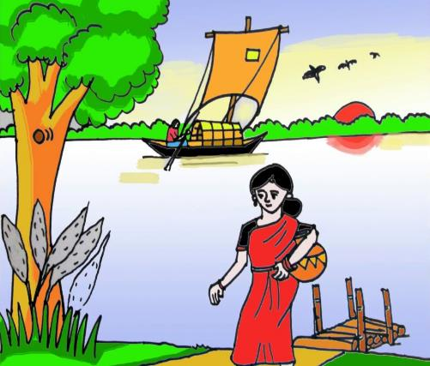
বর্ষার পরে আসে শরৎ। শরৎ এলেই আবার সব পালটে যায়।

Slide 16
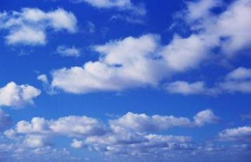
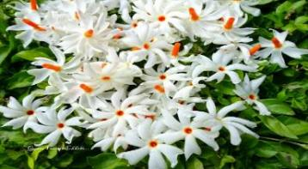
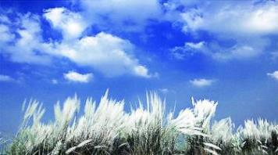
শরৎকালে আকাশে সাদা মেঘ পেঁজা তুলোর মতো ভেসে বেড়ায়। আকাশ হয়ে উঠে ঘন নীল।
এ সময় ফুটে শিউলী ফুল।
নদীর পাড় সাদা কাশফুলে ভরে যায়।

Slide 17
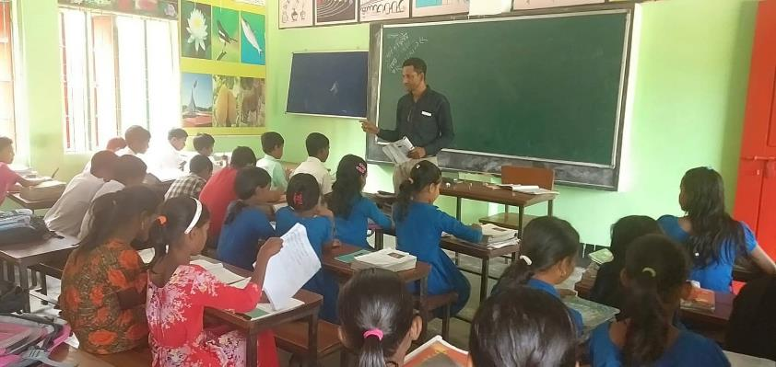
পাঠ্যবই সংযোগ
এবার তোমারে বইয়ের ২ পৃষ্ঠা খোল।

Slide 18
হুড়মুড়
নিছের শব্দগুলো বারবার অনুশীলন করি।
ঝিরঝির
ইলশেগুঁড়ি
মুষলধারে
ঝমঝম
পেঁজা তুলো

Slide 19
দলীয় কাজ
দুটি দলে ভাগ হয়ে নিচের প্রশ্নগু্লোর কর।
১। বর্ষাঋতুর ৫টি বৈশিষ্ট্য লিখ।
২। শরৎঋতুর ৫টি বৈশিষ্ট্য লিখ।

Slide 20
যুক্তবর্ণগুলো ভেংগে শব্দ তৈরি করি।
গ্রীষ্ম
উষ্ম
ষ্ম
ষ
ম
বর্ষা
আকর্ষণ
র্ষ
র
ষ
পাল্টে
ল্ট
ল
রেজাল্ট
ট
বৃষ্টি
সৃষ্টি
ষ্ট
ষ
ট

Slide 21
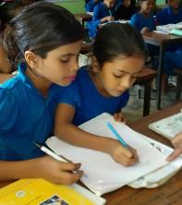
জোড়ায় কাজ
ডান দিক থেকে ঠিক শব্দ বেছে নিয়ে খালি জায়গায় লিখি ।
(ক) গ্রীষ্মের পরে আসে ------------ ---- ।
ইলশেগুঁড়ি
(খ) বর্ষায় কখনও বৃষ্টি হয় ------------করে ।
পেঁজা তুলোর
(গ) ঝিরঝিরে আসা বৃষ্টির নাম----------- - ।
বর্ষাঋতু
(ঘ) বর্ষার পরে আসে --------------!
হুড়মুড়
(ঙ) শরৎকালে আকাশে সাদা মেঘ --------------- মত ভেসে বেড়ায়।
শরৎঋতু

Slide 22
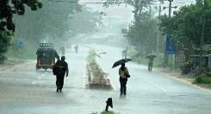

নিছের শব্দগুলোর অর্থ জেনে নিই
ইলশেগুঁড়ি
হালকা ঝিরঝিরে বৃষ্টি
ইলশেগুঁড়িতে জেলেরা নদীতে মাছ ধরে।
মুষলধারে
বড় বড় ফোঁটায় বৃষ্টি
মুষলধারে বৃষ্টি হচ্ছে।

Slide 23


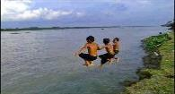
বর্ষাকাল
বৃষ্টির সময়
আষাঢ় ও শ্রাবণ এই দুই মাস বর্ষাকাল
পেঁজাতুলো
তুলো ধুনে বা টেনে আঁশ বের করা।
শরতের আকাশে পেঁজাতুলোর মতো মেঘ দেখা যায়।
পাড়
কিনারা
বর্ষায় নদীর পাড়ে কাশ ফুলে ছেয়ে যায়।

Slide 24
মূল্যায়ন
নিচের প্রশ্নগুলোর উত্তর খাতায় লিখ।
১। গ্রীষ্মের পড়ে কোন ঋতু আসে?
২। বড় বড় ফোঁটার বৃষ্টির নাম কী?
৩। বর্ষার আকাশের অবস্থা কেমন থাকে?

Slide 25
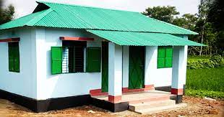
পরিকল্পিত কাজ
আজ আমরা যে অংশটুকু পড়লাম সেই অংশটুকু বাড়িতে অনুশীলন করবে।
পাঠ্যাংশের যুক্তবর্ণগুলো ভেঙ্গে নতুন শব্দ তৈরি করে আনবে।

Slide 26
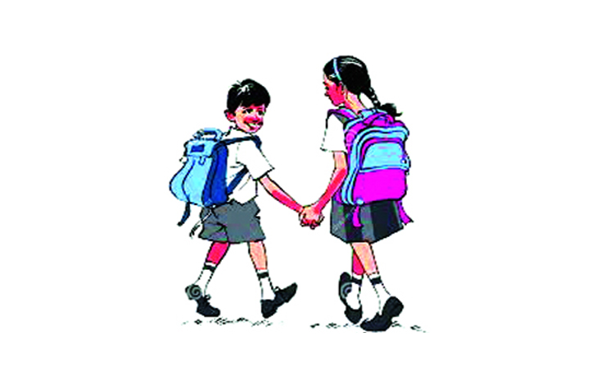
আজকের পড়া কখনো আগামীকালের জন্য রেখে দিওনা।
সবাইকে ধন্যবাদ

